Slide 1
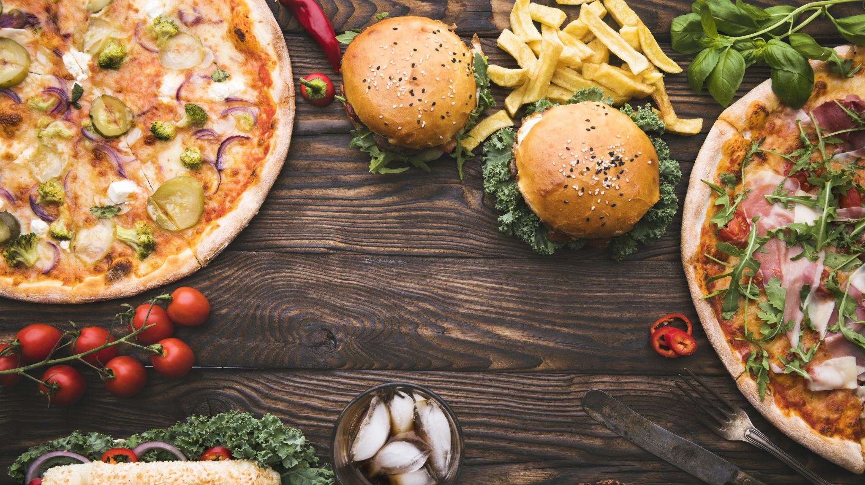
4/26爬蟲進度

Slide 2
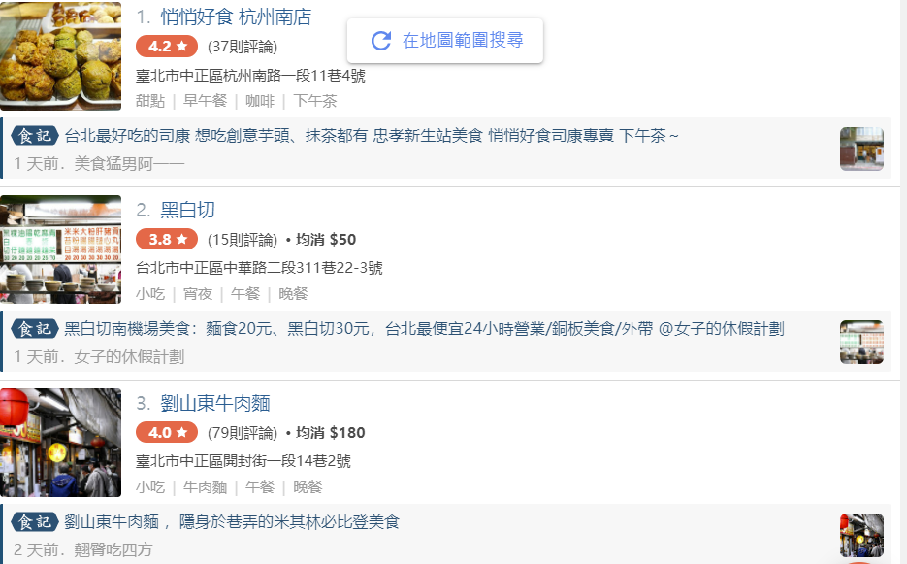

Slide 3
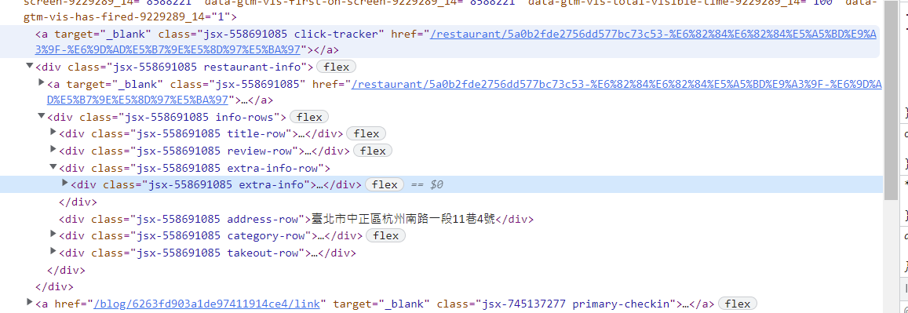

Slide 4
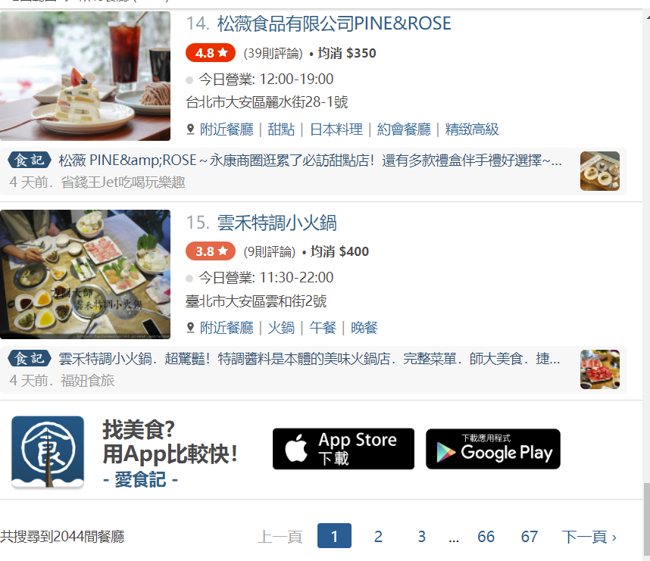

Slide 5
遇到的問題
是少部分跑還行，但是從某頁開始會出錯
留言的評價的部分(不知道怎麼下手)
不知道要取什欄位
程式碼出錯 (現場跑程式碼)
https://ifoodie.tw/
資料修改
1-3相關系統探討 (補強一些資訊)
負責寫會議紀錄

